Slide 1
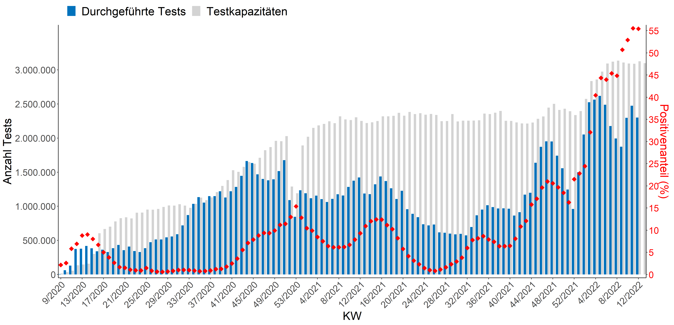
Testanzahl und –Kapazität
Letzte wöchentlicher Bericht!
ab sofort Testzahlen nur alle 14 Tage

Slide 2
Laborauslastung
(nach Laborstandort)

Slide 3
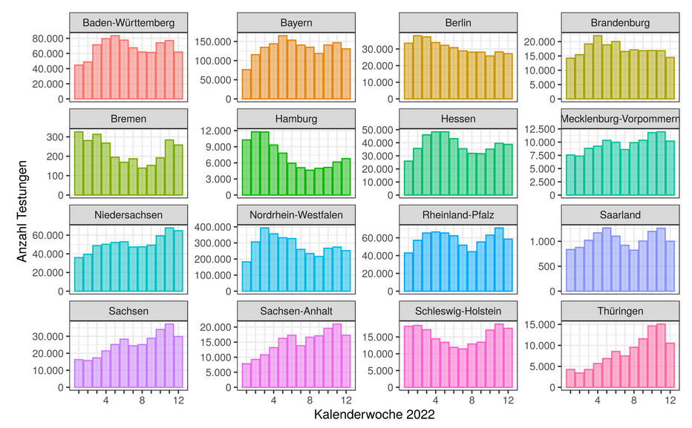
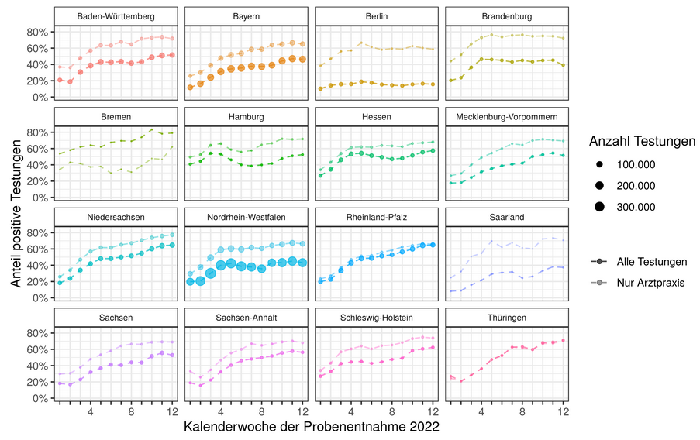
SARS in ARS
Datenstand 29.03.2022

Slide 4
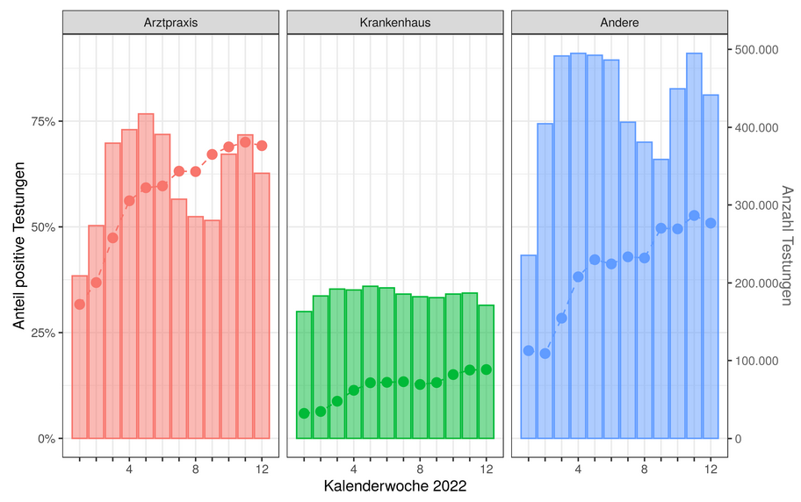
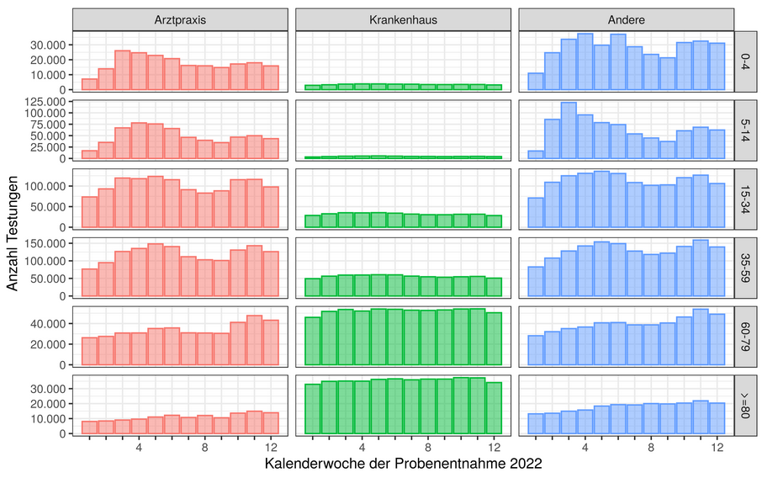
Wo wird getestet (SARS in ARS) - Datenstand 29.03.2022

Slide 5
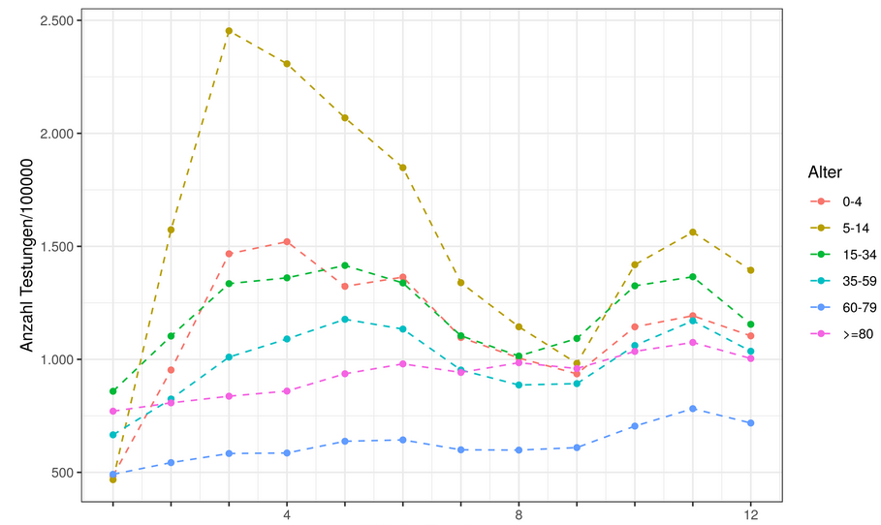
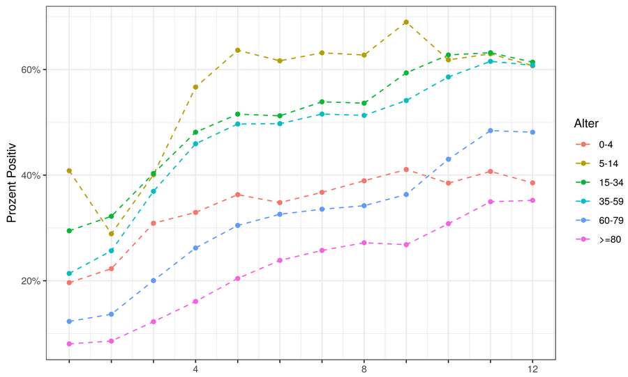
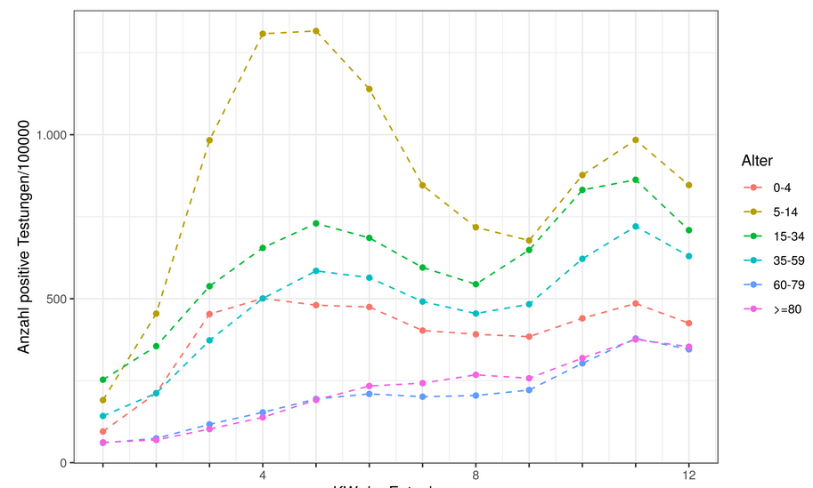
Datenstand 29.03.2022
Anzahl der Testungen pro 100.000 Einwohner nach Altersgruppe und Woche
Positivenanteile nach Alters-gruppe und Woche
Anzahl POSITIVE Testungen pro 100.000 Einwohner nach Altersgruppe und Woche

Slide 6
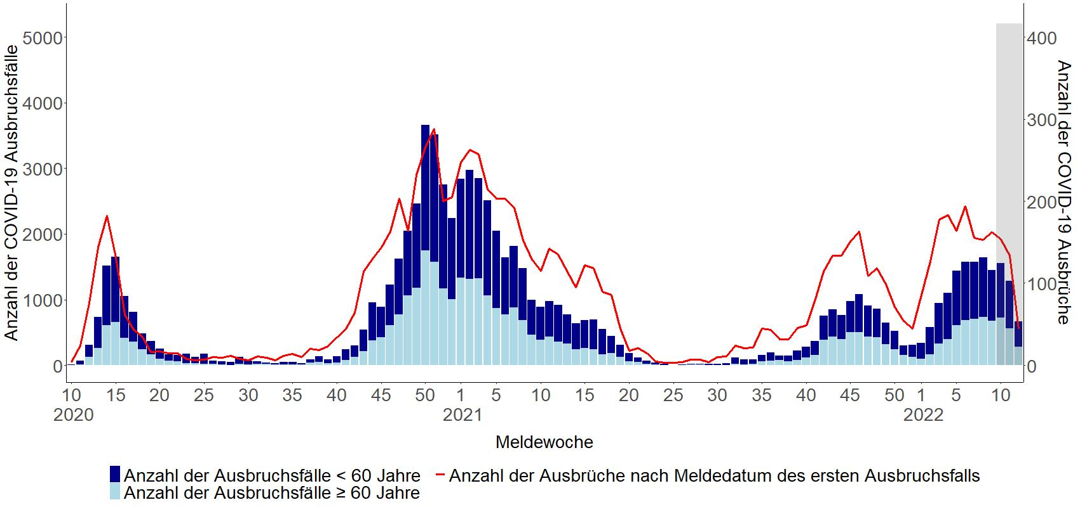
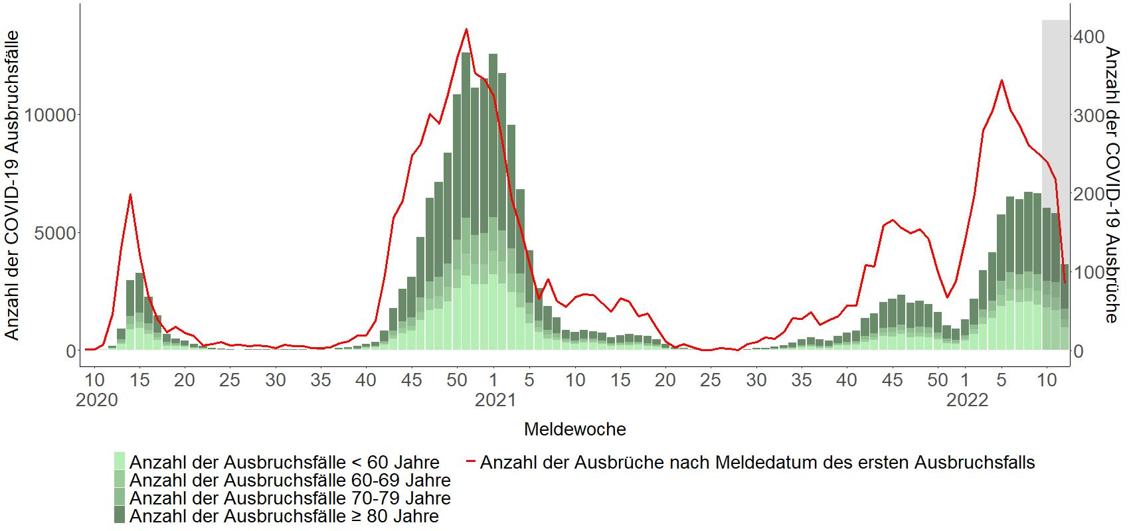
Datenstand: 29.03.2022
Ausbrüche in medizinischen Behandlungseinrichtungen und Alten- und Pflegeheimen
medizinischen Behandlungs-einrichtungen
173 → 196 → 227 → 194
Aktive Ausbrüche
Alten- und Pflegeheimen
538 → 510 → 579 → 596
Aktive Ausbrüche
149 → 166 → 121 → 180
Todesfälle

